Slide 1


软件需求规格说明书

Slide 2

01 引言
目录
CONTENTS
02 总体描述
03 系统特征
04 对话框图以及界面
05 功能需求
06 外部接口需求
07 其他非功能性需求
08 术语表
09 分析模型
10 支持信息

Slide 3
01 引言
过度页
TRANSITION
02 总体描述
03 系统特征
04 对话框图以及界面
05 功能需求
06 外部接口需求
07 其他非功能性需求
08 术语表
09 分析模型
10 支持信息

Slide 4
1 引言
1.1 编写的目的
在完成了针对“软件工程系列课程教学辅助网站”的前期调查，同时与多位项目用户代 表进行了全面深入地探讨和分析的基础上，提出了这份软件需求规格说明书。
此需求规格说明书对“软件工程系列课程教学辅助网站”做了全面细致的用户需求分析， 明确所要开发的系统1.0版本应具有的功能、性能与用户界面，使系统分析人员及软件开发人员能清楚地了解用户的需求，为供方和顾客之间的协议建立基础，为估计成本和进度提供了基础，便于产品转移。
1.2 阅读建议列表
读者/范围 | 项目经理 | 客户 | 用户 | 开发人员 | 测试人员 | 文档人员
引言 |  |  |  |  |  | 
总体描述 |  |  |  |  |  | 
系统特征 |  |  |  |  |  | 
对话框图及界面 |  |  |  |  |  | 
功能需求 |  |  |  |  |  | 
外部接口需求 |  |  |  |  |  | 
其他非功能性需求 |  |  |  |  |  | 
术语表 |  |  |  |  |  | 
分析模型 |  |  |  |  |  | 
支持信息 |  |  |  |  |  | 

Slide 5
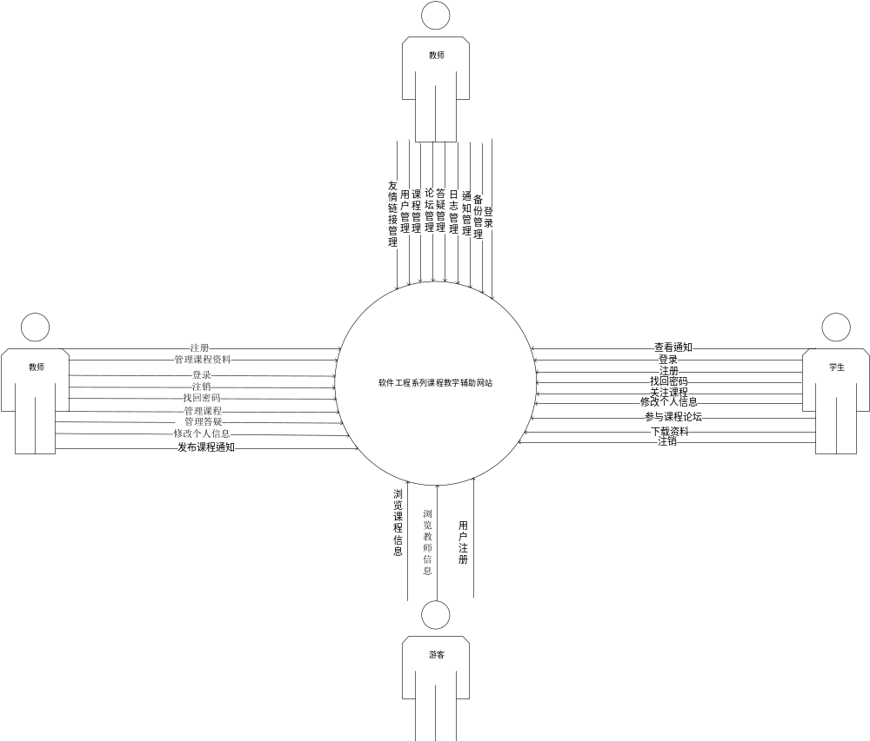
1 引言
1.3 项目范围
该项目是为了实现软件工程系列课程的教学辅助网站系统，在需求上，充分考虑了具体用户的实际情况。本产品将主要适用于浙江大学城市学院的师生，主要完成师生间的交流、课程介绍、答疑课堂以及课件资源共享等功能。
上下文图

Slide 6
1 引言
1.4 上下文图说明
用户类型 | 要求的功能
教师 | 管理课程文件、管理课程资料、登录、注销、找回密码、管理课程、管理答疑、修改个人信息和发布课程通知的功能。
学生 | 要求网站能实现基本的查看通知、登录、注册、找回密码、关注课程、修改个人信息、参与课程论坛、下载资料和注销的功能。
管理员 | 要求网站能实现基本的友情链接管理、用户管理、课程管理、论坛管理、答疑管理、日志管理、通知管理、备份管理。
游客 | 要求能实现浏览课程信息和浏览教师信息的功能。

Slide 7
1 引言
1.5 参考资料
《软件需求》[美] Karl E.Wiegers 著，刘伟琴、刘洪涛译，清华大学出版社， 2004.11第 2 版
《中华人民共和国国家标准——计算机软件需求规格说明规范》 GBT9385-2008

Slide 8
01 引言
过度页
TRANSITION
02 总体描述
03 系统特征
04 对话框图以及界面
05 功能需求
06 外部接口需求
07 其他非功能性需求
08 术语表
09 分析模型
10 支持信息

Slide 9
2 总体描述
2.1 产品前景
对于同学来说，本产品可以提供一个很好的平台来帮助同学进行学习，同学们可以在本平台上下载老师上课的相关资料、及时看到老师的通知。同时这也是一个跟老师交流的平台。对于老师而言可以更好的管理学生与学生交流。对于游客来说则可以了解课程相关和对应的老师。
虽然如今有很多教学网站，但是专门针对一门新开的大学课程和一位专门的教师；又为学生之间提供交流平台的网站为数不多。这个网站作为一个开课的辅助工具，将有利于教师的教学和学生的学习；也为软件工程系列课程的成熟记录下足迹。

Slide 10
2 总体描述
2.2 产品特性
学生
课件资料下载功能，并且具备通知功能能让学生直观地看到有什么新的文件，能及时地去下载。
网站拥有实名和相关的密码找回功能，能更好的保护学生的账户安全。
因为实名制，网站论坛的交流氛围会更好，并且有老师地参与能让学生在课后也能更好地交流经验。
网站提供多种搜索方法，方便学生查找想要的文档信息。
网站能够提供更为高效的答疑功能，类似聊天群的模式和对应的记录下载让学生能更好地参与到答疑中，也能更方便地解决自己的问题。

Slide 11
2 总体描述
2.2 产品特性
教师
网站上的课程信息可由老师进行编辑，更加方便了老师对课程的管理和更好地展示课程。
网站对应的课程论坛老师可以管理，能让教师更好的和学生进行交流
网站提供的课程答疑功能学生参与度会比线下答疑更高，更有助于课程教学。

Slide 12
2 总体描述
2.2 产品特性
游客
网站能提供更为丰富的信息给游客

Slide 13
2 总体描述
2.4 用户类
涉众 | 软件能带来的主要价值 | 目标 | 约束条件
教师 | 更高效率的进行课后授业，能高效的与学生进行沟通，能更简单的管理学生，使用简单 | 简单，能提高效率 | 教师应该懂使用网络的必须技能，能方便使用网络
学生 | 在课后也可以继续学习相关内容，给与了一个跟老师交流的平台，可以查到老师上课讲到的东西 | 简单，网站内容丰富，网站使用不卡顿，可以方便的找到老师 | 要求网站能实现基本的查看通知、登录、注册、找回密码、关注课程、修改个人信息、参与课程论坛、下载资料和注销的功能。
管理员 | 得不到益处，但是需要建立网站的管理方案，以及对网站帐号的管理 | 可以通过专门的网页来管理整个网站 | 要求网站能实现基本的友情链接管理、用户管理、课程管理、论坛管理、答疑管理、日志管理、通知管理、备份管理。
游客 | 可以快捷简单的了解这门课的内容 | 简单，网站内容丰富，网站使用不卡顿， | 无。

Slide 14
2 总体描述
2.5 运行环境
Windows 2003以上windows系统
CPU频率超过3.0GHZ
内存至少有4GB
剩余硬盘空间超过20GB
支持浏览器：Google Chrome浏览器，Firefox火狐浏览器 51.0，百度浏览器等主流浏览器
2.6 设计和实现上的约束
网站的性能是否强大，取决于校网的服务器能力大小下载速度的大小跟浙江大学城市学院校网直接关联

Slide 15
01 引言
过度页
TRANSITION
02 总体描述
03 系统特征
04 对话框图以及界面
05 功能需求
06 外部接口需求
07 其他非功能性需求
08 术语表
09 分析模型
10 支持信息

Slide 16
3 系统特性
3.1 说明和优先级
3.1.1 优先级矩阵（部分）
特性 | 相对收益 | 相对损失 | 总价值 | 相对费用 | 相对风险 | 用户权重值 | 优先级
游客注册 | 9 | 9 | 18 | 2 | 3 | 0.2 | 0.72
管理员-用户登录 | 9 | 9 | 18 | 2 | 3 | 1.1 | 3.96
管理员-用户注销 | 9 | 9 | 18 | 2 | 5 | 1.1 | 2.83
管理员-用户找回密码 | 7 | 7 | 14 | 3 | 5 | 1.1 | 1.93
管理员-用户修改密码 | 7 | 7 | 14 | 4 | 6 | 1.1 | 1.54
管理员-用户选择课程 | 7 | 7 | 14 | 6 | 4 | 1.1 | 1.54
管理员-用户返回选课页面 | 5 | 5 | 10 | 5 | 5 | 1.1 | 1.10
管理员-用户查看课程介绍 | 5 | 5 | 10 | 4 | 5 | 1.1 | 1.22
管理员-用户查看课程通知 | 5 | 5 | 10 | 2 | 2 | 1.1 | 2.75
管理员-用户查看教师介绍 | 5 | 5 | 10 | 2 | 2 | 1.1 | 2.75
管理员-用户查看课程资料 | 5 | 5 | 10 | 2 | 2 | 1.1 | 2.75
管理员-用户下载课程资料 | 5 | 5 | 10 | 8 | 9 | 1.1 | 0.65

Slide 17
3 系统特性
3.1 说明和优先级
3.1.2 优先级矩阵排序（部分）
特性 | 相对收益 | 相对损失 | 总价值 | 相对费用 | 相对风险 | 用户权重值 | 优先级
教师-用户查看课程答疑 | 7 | 8 | 15 | 2 | 2 | 1.2 | 4.50
管理员-用户登录 | 9 | 9 | 18 | 2 | 3 | 1.1 | 3.96
教师-用户查看课程通知 | 6 | 7 | 13 | 2 | 2 | 1.2 | 3.90
教师-用户查看课程资料 | 6 | 7 | 13 | 2 | 2 | 1.2 | 3.90
教师-用户查看网站论坛精华帖子 | 6 | 7 | 13 | 2 | 2 | 1.2 | 3.90
管理员-用户查看网站论坛精华帖子 | 7 | 7 | 14 | 2 | 2 | 1.1 | 3.85
学生-用户查看课程通知 | 8 | 7 | 15 | 2 | 2 | 1 | 3.75
学生-用户查看课程答疑 | 7 | 8 | 15 | 2 | 2 | 1 | 3.75
教师-用户登录 | 6 | 9 | 15 | 2 | 3 | 1.2 | 3.60
教师-用户进入课程论坛 | 7 | 8 | 15 | 2 | 3 | 1.2 | 3.60
学生-用户查看课程资料 | 8 | 6 | 14 | 2 | 2 | 1 | 3.50
学生-用户查看网站论坛精华帖子 | 7 | 7 | 14 | 2 | 2 | 1 | 3.50
教师-用户查看教师介绍 | 6 | 5 | 11 | 2 | 2 | 1.2 | 3.30
教师-用户查看课程论坛普通帖子 | 6 | 7 | 13 | 2 | 3 | 1.2 | 3.12
教师-用户查看课程论坛精华帖子 | 6 | 7 | 13 | 2 | 3 | 1.2 | 3.12
管理员-用户进入课程论坛 | 7 | 7 | 14 | 2 | 3 | 1.1 | 3.08
管理员-用户查看课程论坛普通帖子 | 7 | 7 | 14 | 2 | 3 | 1.1 | 3.08

Slide 18
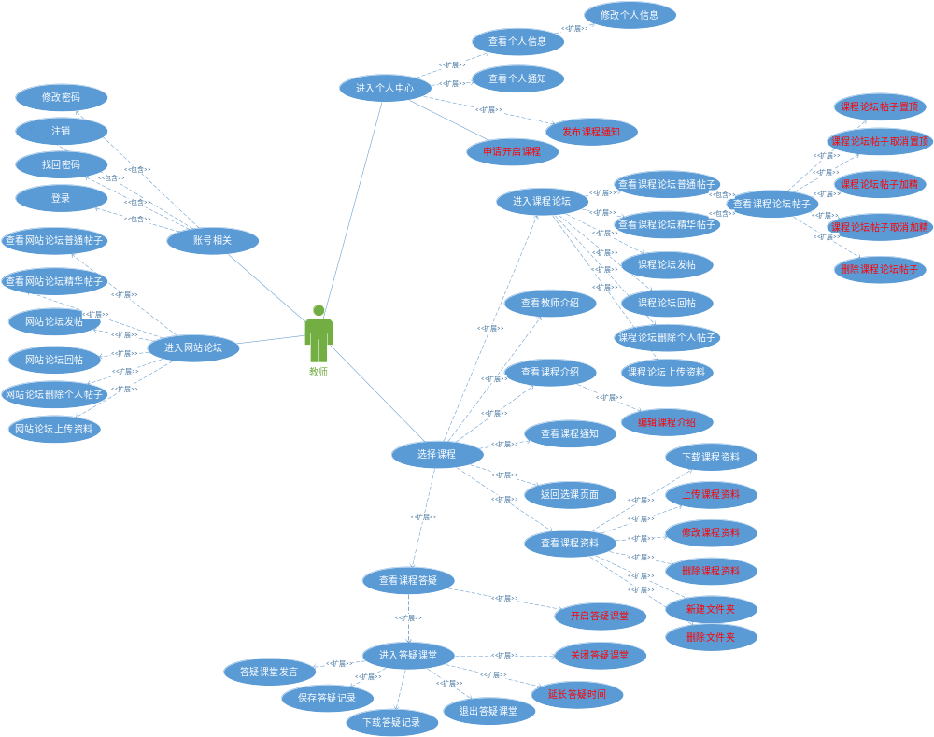
3 系统特性
3.2 用例图
教师用例图

Slide 19
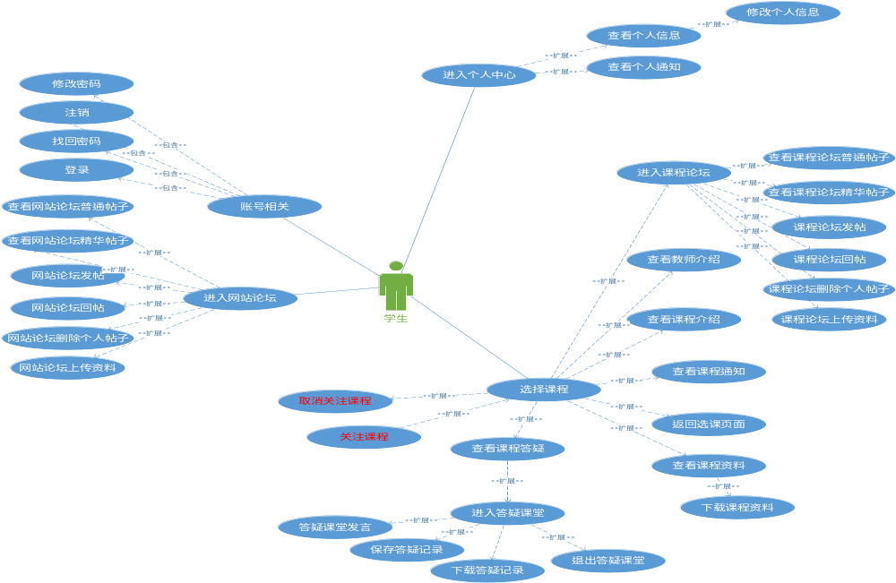
3 系统特性
3.2 用例图
学生用例图

Slide 20
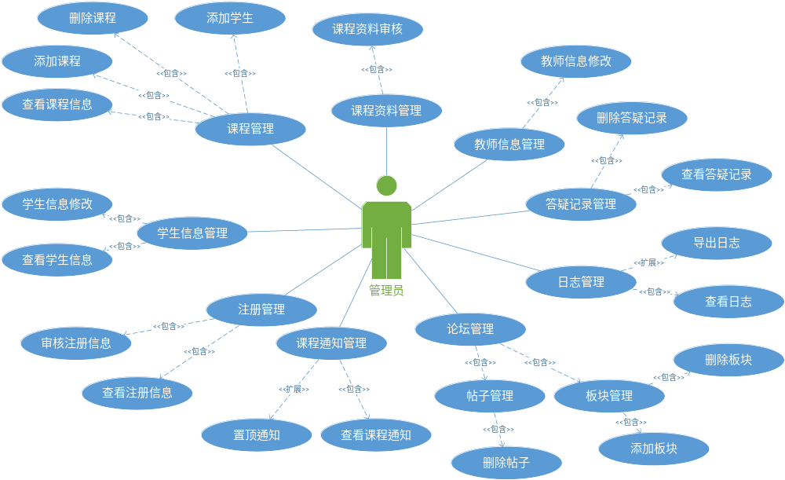
3 系统特性
3.2 用例图
管理员用例图

Slide 21
01 引言
过度页
TRANSITION
02 总体描述
03 系统特征
04 对话框图以及界面
05 功能需求
06 外部接口需求
07 其他非功能性需求
08 术语表
09 分析模型
10 支持信息

Slide 22
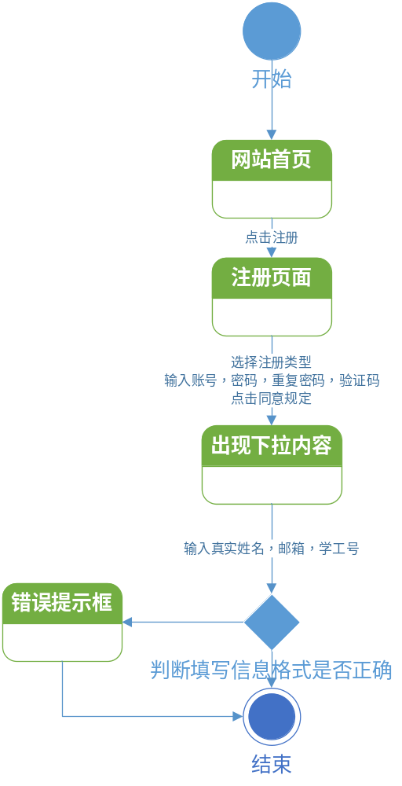
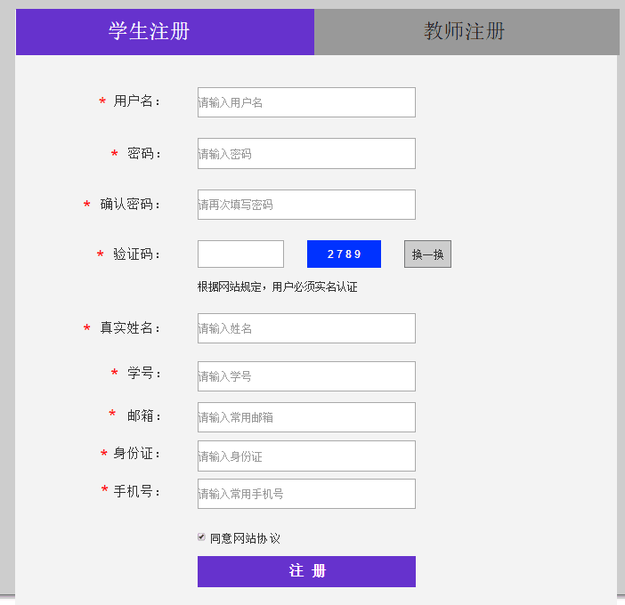
4 对话框图以及界面
4.1 未注册用户
注册

Slide 23
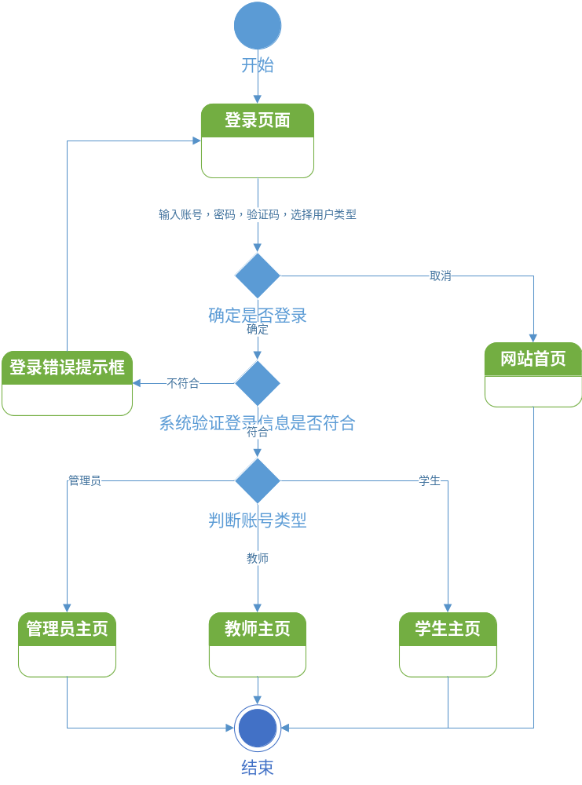
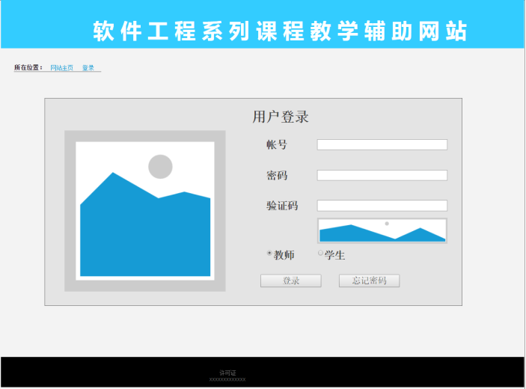
4 对话框图以及界面
4.2 注册用户
登录

Slide 24
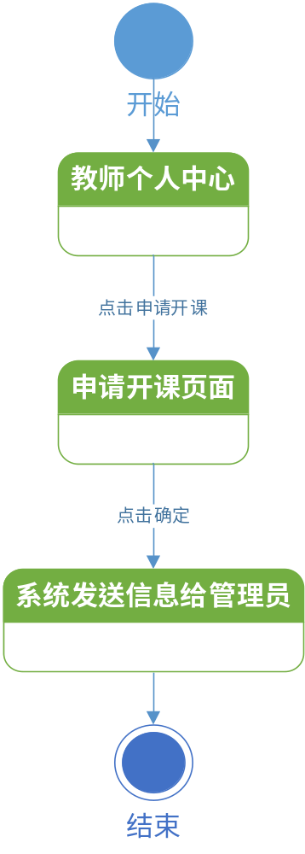
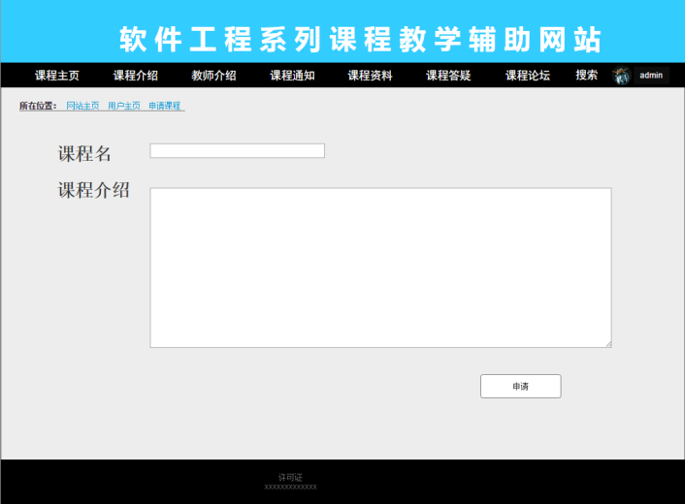
4 对话框图以及界面
4.3 教师
申请开课

Slide 25

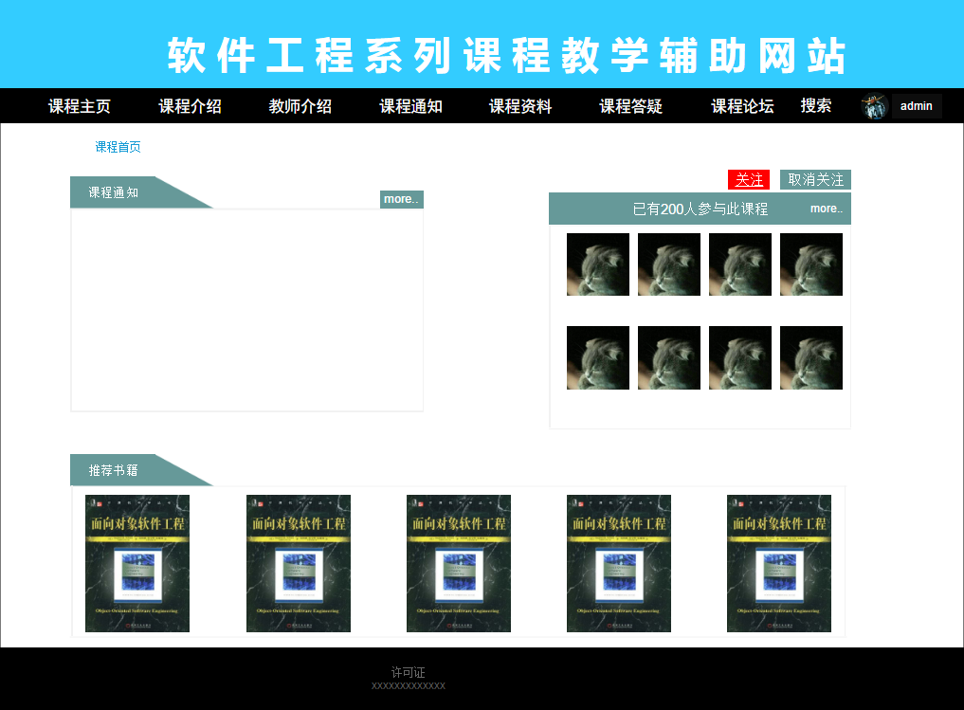
4 对话框图以及界面
4.4 学生
关注课程

Slide 26
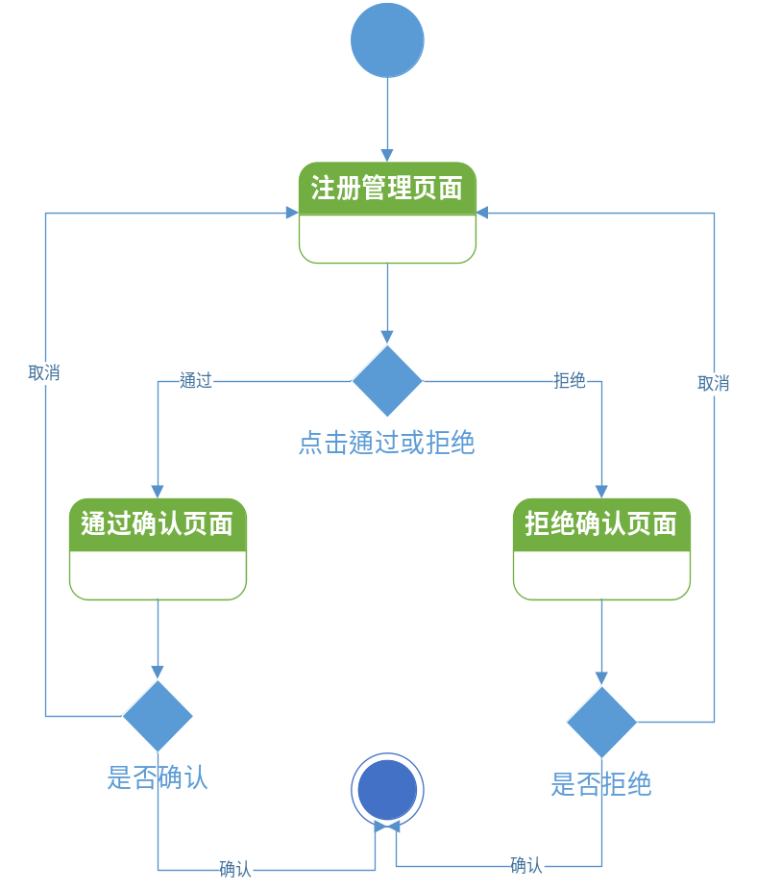
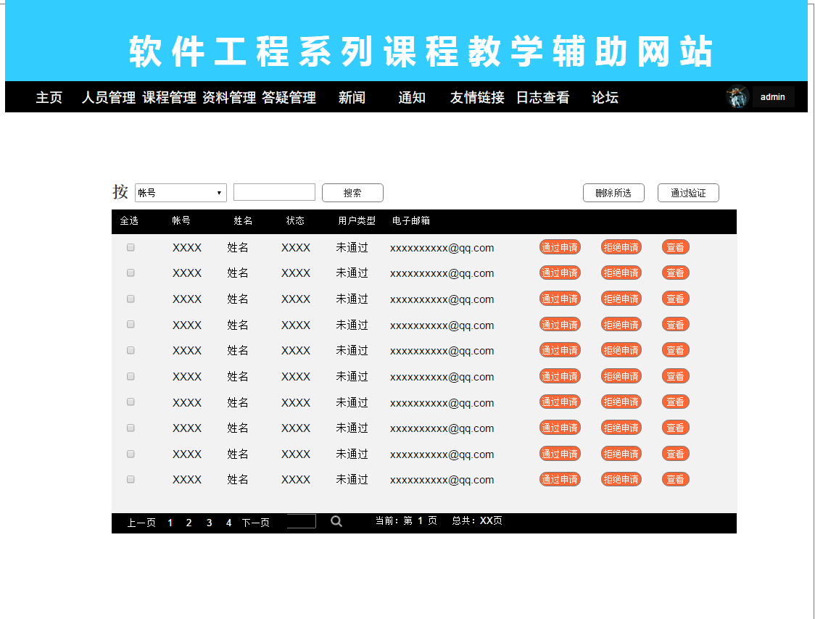
4 对话框图以及界面
4.5 管理员
审核注册用户

Slide 27
4 对话框图以及界面
其他对话框图参考《G16软件需求规格说明书》

Slide 28
01 引言
过度页
TRANSITION
02 总体描述
03 系统特征
04 对话框图以及界面
05 功能需求
06 外部接口需求
07 其他非功能性需求
08 术语表
09 分析模型
10 支持信息

Slide 29

5 功能需求
5.1 未注册用户
注册
用例名称 | 用户注册
标识符 | UC-VC-1
用例描述 | 用户注册
需求来源 | 游客
优先级 | 0.72
参与者 | 游客
状态 | 未登陆状态
涉众利益 | 游客主要利益
前置条件 | 无
后置条件 | 成功注册账号
用例场景 | 游客如果想要注册账号，点击注册，选择注册类型输入用户名，密码，验证码，点击同意规定输入学工号，姓名，邮箱，点击注册
基本操作流程 | 点击注册 选择注册类型 输入用户名，密码，验证码，点击同意规定 输入学工号，姓名，邮箱，身份证 点击注册 系统验证成功后成功注册
可选操作流程 | 无
异常 | EX- 3 用户名为空，系统要求输入 EX- 4 密码为空，系统要求输入 EX- 5 密码格式错误，系统要求重新输入 EX- 6 验证码为空，系统要求输入 EX- 7 学工号为空，系统要求输入 EX- 8 姓名为空，系统要求输入 EX- 9 邮箱为空，系统要求输入 EX- 10 身份证为空，系统要求输入
业务规则 | BU- 3 密码为非明文
输入 | 用户名，密码，重复密码，验证码，学工号，姓名，邮箱，身份证
输出 | 提示框：注册成功 错误信息
被包含的用例 | 无
被扩展的用例 | 无
数据字典 | 表格 9-1 学生表 表格 9-2 教师表
对话框图及界面 | 图表 4‑1 用户注册对话框图 图表 4‑2 用户注册界面
修改历史记录 | 无

Slide 30
5 功能需求
5.2 注册用户
用户登录
用例名称 | 用户登录
标识符 | UC-PB-1
用例描述 | 用户登陆
需求来源 | 主要用户代表
优先级 | 3.96
参与者 | 用户
状态 | 未登陆状态
涉众利益 | 用户基本利益
前置条件 | 无
后置条件 | 用户主页
用例场景 | 在网站上选择登录进入登陆界面，输入账号密码验证码，选择用户类型，点击登录，如果账号密码错误或验证码出错，则会弹出错误提示；验证通过则成功登陆进入相关用户的主页。点击取消则返回网站首页。
基本操作流程 | 进入登录界面 输入账号密码验证码 选择用户类型 点击登录 系统验证成功后 登录成功，进入相应用户类型对应的教师，学生，或管理员的主页 登录失败，跳出登陆错误提示框：账号密码错误 登录失败，跳出登陆错误提示框:验证码错误
可选操作流程 | 无
异常 | EX- 11 账号或密码错误，跳出错误提示，系统要求重新输入账号密码。 EX- 12 验证码错误，系统要求重新输入验证码。
业务规则 | BU- 3 密码为非明文
输入 | 用户名，密码，验证码，用户类型
输出 | 相应用户类型对应的教师，学生，或管理员的主页信息 登录错误提示框： 账号密码错误 验证码错误
被包含的用例 | 无
被扩展的用例 | 无
数据字典 | 表格 9-1 学生表 表格 9-2 教师表 表格 9-3 管理员表
对话框图及界面 | 图表 4‑3 用户登录对话框图 图表 4‑4 用户登录界面
修改历史记录 | 无

Slide 31
5 功能需求
具体的功能需求参考《G16软件需求规格说明书》

Slide 32
01 引言
过度页
TRANSITION
02 总体描述
03 系统特征
04 对话框图以及界面
05 功能需求
06 外部接口需求
07 其他非功能性需求
08 术语表
09 分析模型
10 支持信息

Slide 33
6 外部接口需求
6.1 用户界面
使用浏览器界面，用于前端与使用者的交互，并且满足用户需求。
6.2 硬件接口
无特殊硬件接口需求。
6.3 软件接口
Mysql数据库接口。
6.4 通信接口
TCP/IP通信协议接口
HTTP协议

Slide 34
01 引言
过度页
TRANSITION
02 总体描述
03 系统特征
04 对话框图以及界面
05 功能需求
06 外部接口需求
07 其他非功能性需求
08 术语表
09 分析模型
10 支持信息

Slide 35
7 其他非功能需求
7.1 性能需求
校网环境内，使用主流配置PC机的情况下，300名用户并发访问网站，要求能正常使用网站各个功能，并且响应时间不能超过一秒
该网站的正常开放时间为7*18小时，具体为每天7:00至次日1:00，一周内保持7天开放。
7.2 防护性需求
服务器机房需由专人守护和密码保护，不能随便进入；服务器机房防火措施及灭火设施 完备；所有资料需要备份
7.3 安全性需求
本网站系统须保证不易受到内部的或者外部的攻击，具体表现为网站的代码、数据、运行日志会定期备份，并提供手动恢复功能；用户的密码在数据库中采用加密存储

Slide 36
7 其他非功能需求
7.4 软件质量属性
正确性：本网站系统在需求开发与设计阶段设计了详细的测试用例，用以测试并保证网站系统的正确性
可靠性：本网站系统的运行时间为7*18小时，并且网站会自动更新、保存每天的运行日志，管理员也会定期在网站系统的运行时间内对网站进行备份，在发生异常事故时能及时恢复。软件故障引起失效的频度约为一年3次，支持离线录入。
易用性：本网站系统在需求开发阶段与各用户代表进行了多次详细深入的访谈，并且在界面的设计上基本保持各类用户一致的体验
可移植性：网站所用代码可以适用于当前主流服务器上，支持在线小更新。

Slide 37
01 引言
过度页
TRANSITION
02 总体描述
03 系统特征
04 对话框图以及界面
05 功能需求
06 外部接口需求
07 其他非功能性需求
08 术语表
09 分析模型
10 支持信息

Slide 38
8 术语表
8.1 术语表
术语名词 | 解释
软件需求 | 软件需求是指 （1）用户解决问题或达到目标所需的条件或能力； （2）系统或系统部件要满足合同、标准、规范或其它正式规定文档所需具有的条件或能力； （3）一种反映上面（1）或（2）所描述的条件或能力的文档说明。[1]
功能需求 | 功能需求定义一个软件系统或组件的功能，也是一个系统需提供的功能及服务。功能可以用一组输入、行为及输出的组合来表示。功能需求可以是计算、技术细节、数据处理或其他说明系统希望达成功能的内容。[2]
非功能需求 | 是指依一些条件判断系统运作情形或其特性，而不是针对系统特定行为的需求。和非功能性需求相对的是功能需求，后者会定义系统特定的行为或功能。非功能性需求也可以视为为了满足客户业务需求而需要匹配，但又不在功能性需求以内的特性。[3]
软件原型 | 一个软件原型是所提出的新产品的部分实现，它比开发人员常用的技术术语更易于理解。建立原型的主要原因是为了解决在产品开发的早期阶段需求不确定的问题，用户、经理和其他非技术项目风险承担者发现在确定和开发产品时，原型可以使他们的想象更具体化。[4]
E-R图 | ER模型，全称为实体联系模型或实体关系模型或实体联系模式图（ERD）（Entity-relationship model）由美籍华裔计算机科学家陈品山发明，是概念数据模型的高层描述所使用的数据模型或模式图，它为表述这种实体联系模式图形式的数据模型提供了图形符号。[5]
用例图 | 用例图充当用户要求说明的焦点。 它描述要求、用户和主要组件之间的关系。[6]
数据字典 | 数据字典（英语：data dictionary）是一个自动的或手动的存储数据元的定义和属性的文档[1]。 指一组对数据流程图中的数据流、数据文件、数据项及处理逻辑进行定义描述的表格。[7]

Slide 39
01 引言
过度页
TRANSITION
02 总体描述
03 系统特征
04 对话框图以及界面
05 功能需求
06 外部接口需求
07 其他非功能性需求
08 术语表
09 分析模型
10 支持信息

Slide 40
9 分析模型
9.1 数据字典
课程表
键：主课程编号 |  |  |  |  | ：数据表名称课程信息
NO | 所在的用例 | 字段名称 | 正则表达式 | 允许为空 | 默认值 | 主/外键 | 正则表达式说明
1 | UC-PB- 5 用户选择课程 UC-PB- 6 用户返回选课页面 UC-TE- 1 教师申请开课 UC-TE- 2 教师编辑课程介绍 UC-AD- 9 管理员审核课程UC-AD- 13 管理员删除单门课程 UC-AD- 14 管理员批量删除课程 | 课程编号 | ^\d{6}$ | 否 |  | 主键 | 6位数字
2 | UC-PB- 5 用户选择课程 UC-TE- 1 教师申请开课 UC-AD- 10 管理员搜索课程UC-AD- 11 管理员查看课程信息UC-AD- 12 管理员修改课程信息 | 课程名称 | ^[\u4E00-\u9FA5A-Za-z0-9]{20}$ | 否 |  |  | 最长20的课程名称，只可包括数字、英文字母和中文
3 | UC-PB- 7 用户查看课程介绍 UC-TE- 1 教师申请开课 UC-AD- 10 管理员搜索课程UC-AD- 11 管理员查看课程信息UC-AD- 12 管理员修改课程信息 | 指导教师id | ^[a-zA-Z][a-zA-Z0-9_]{5,11}$ | 否 |  | 外键 | 字母开头，允许5-11字节和下划线
4 | UC-PB- 7 用户查看课程介绍 UC-TE- 1 教师申请开课 UC-TE- 2 教师编辑课程介绍 UC-AD- 10 管理员搜索课程UC-AD- 11 管理员查看课程信息UC-AD- 12 管理员修改课程信息 | 课程信息 | ^[\u4E00-\u9FA5A-Za-z0-9\ _^%&',;=?$\x22]{1，400}$ | 是 |  |  | 课程信息，在400字以内
5 | UC-PB- 5 用户选择课程 UC-PB- 7 用户查看课程介绍 UC-TE- 1 教师申请开课 UC-AD- 9 管理员审核课程UC-AD- 11 管理员查看课程信息UC-AD- 12 管理员修改课程信息UC-AD- 13 管理员删除单门课程UC-AD- 14 管理员批量删除课程 | 课程状态 | Apply|OK|Faild|Close | 否 | Apply |  | 课程状态，申请、通过、未通过、已关闭
6 | UC-PB- 7 用户查看课程介绍 UC-TE- 1 教师申请开课 UC-TE- 2 教师编辑课程介绍 UC-AD- 11 管理员查看课程信息UC-AD- 12 管理员修改课程信息 | 课程名誉 | ^[\u4E00-\u9FA5A-Za-z0-9\ _^%&',;=?$\x22]{1，400}$ | 是 |  |  | 课程信息，在400字以内

Slide 41
9 分析模型
9.1 数据字典
其他数据字典参考《G16软件需求规格说明书》

Slide 42
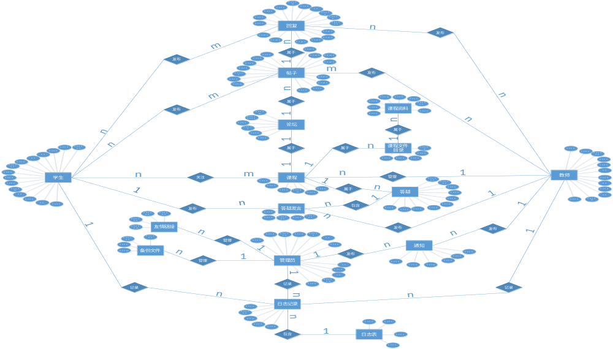
9 分析模型
9.2 ER图

Slide 43
01 引言
过度页
TRANSITION
02 总体描述
03 系统特征
04 对话框图以及界面
05 功能需求
06 外部接口需求
07 其他非功能性需求
08 术语表
09 分析模型
10 支持信息

Slide 44
10 支持信息
分工
唐子煜：界面原型设计、SRS文档格式规范
丁磊：界面原型设计、绘制用例图、编写对话框图以及说明
陈建伟：界面原型设计、绘制用例图、编写对话框图以及说明
张伟鹏：编写数据字典、绘制ER图、修改上下文图和说明
余敬：用户手册、寻找SRS模板、非功能需求确认

Slide 45
* 感谢您的阅读 *

